Slide 1
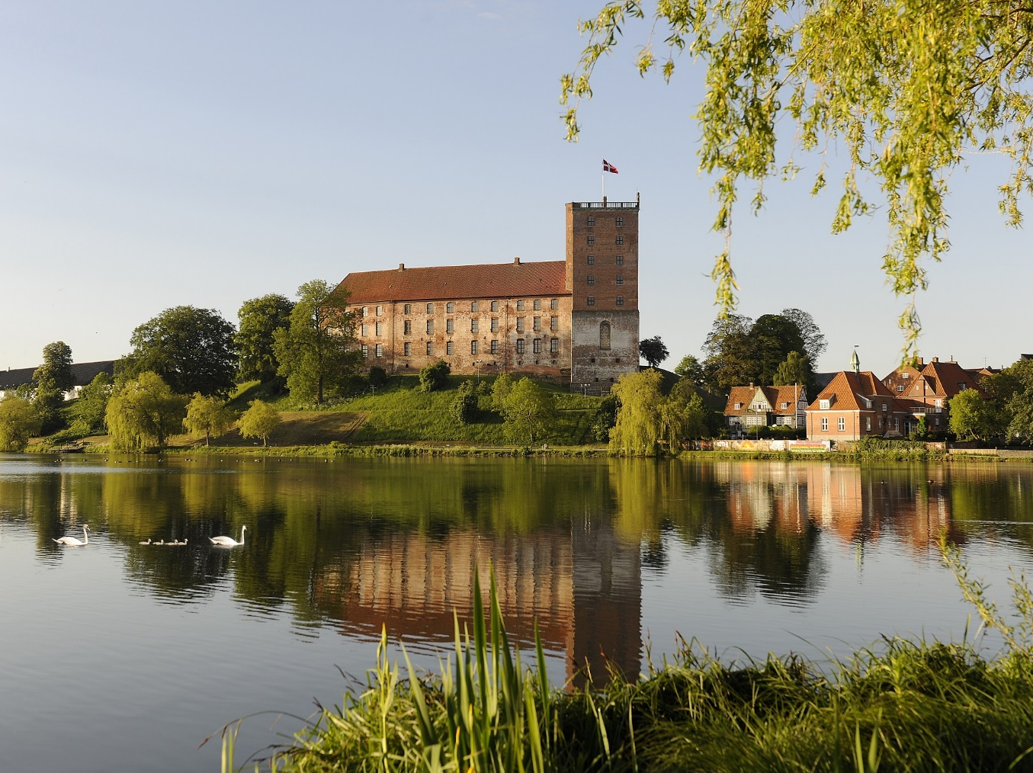
Selvværd og Sammenhæng i Socialforvaltningen, Kolding Kommune

Slide 2

Design er en kreativ, strategisk vækstdriver, der realiseres gennem fælles forståelse, fælles indsats og fælles fortælling på tværs af fagligheder.

Slide 3
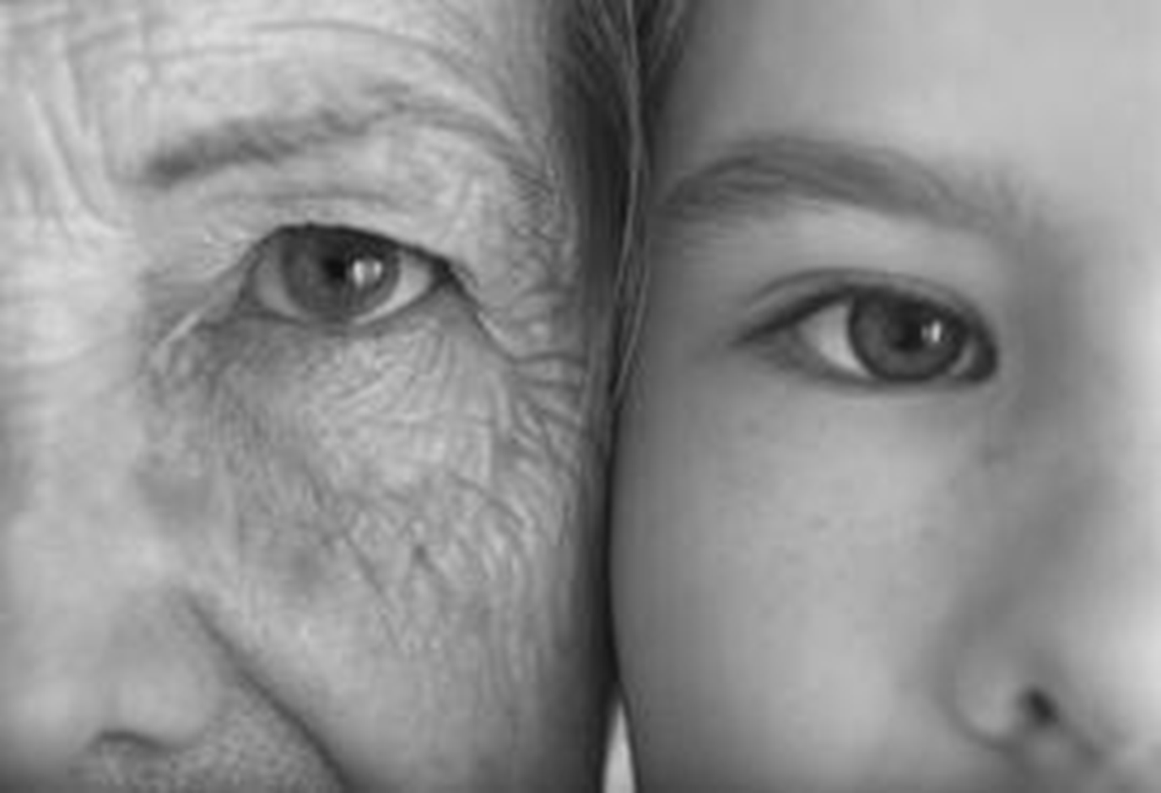
Designtænkning - BORGERENS CENTRUM - SERVICEDESIGN:
”At designe gennem
øjet på en fremmed”
Professionel empati
Indsigt
Samarbejde
Prototyping
Mod
Notes:
Professionel empati der er overskriften på mit oplæg
Kan kort oversættes til: forholdsvis lidenskabsløst at sætte sig andre menneskers sted. Og her vil jeg gerne understrege
Vi er simpelthen tvunget til at designe og udvikle gennem øjnene på én borger….. Ok/Lad gå… så en borgergruppe.
Det billede viser ganske godt to borgergrupper,… men alder er nødvendigvis ikke en særlig vigtig faktor hvis man ønsker de skal mødes med hinanden og nogle gange med den kommunale- service

Slide 4
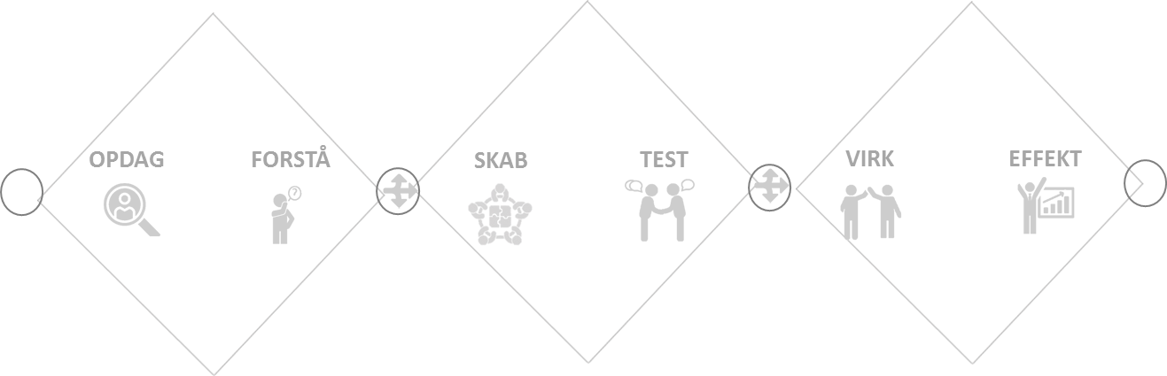
PROJEKTSTYRING

Slide 5
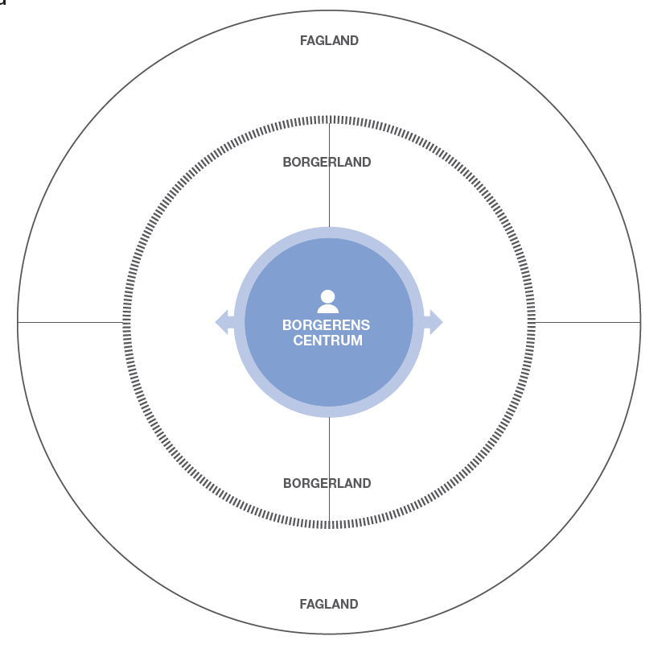
Borgerens Centrum

Slide 6
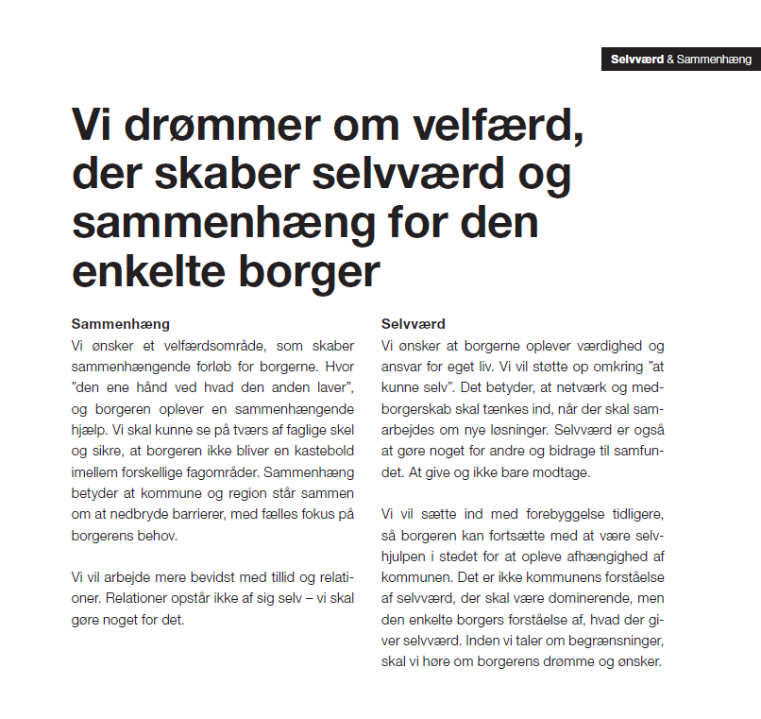

Selvværd og Sammenhæng
UDGANGSPUNKTET

Slide 7
HVORFOR ET STRATEGISK DESIGN PROJEKT?
Hvis ikke vi gør noget anderledes, så har vi ikke råd til at hjælpe dem, der har behovet
Fokus på faglig specialisering har forbedret kvaliteten, men borgere der modtager mange ydelser, mangler sammenhæng

Slide 8
Vi tror på,
at fremtidens udfordringer skal løses ved at se på os selv i et borgerperspektiv
”Mange virksomheder er så komplekse, at de eneste der for alvor kan gennemskue dem er virksomhedernes kunder.
Når kunderne kommer ude fra og måske aldrig har oplevet en virksomhed før, kan det være dem der opdager problemerne og hullerne i osten på end anden måde end medarbejderne, der kender virksomheden alt for godt.”
Søren Bechmann

Slide 9
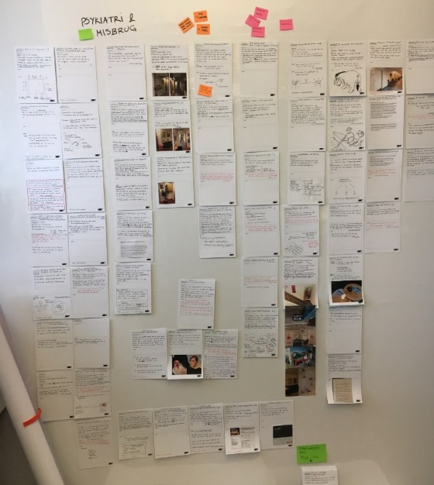
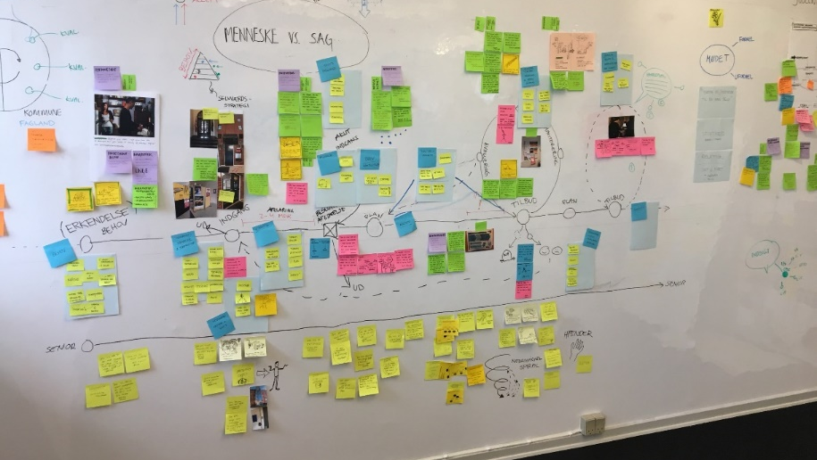
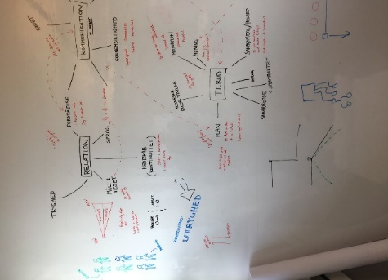
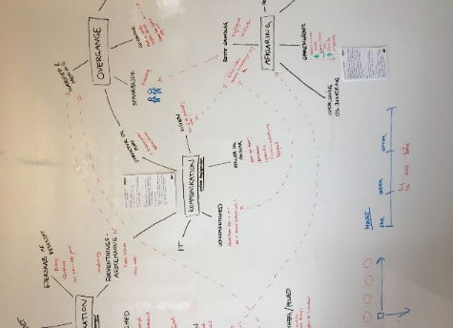
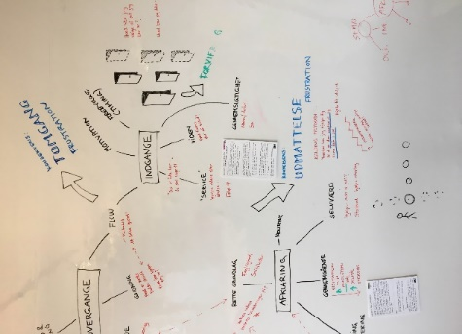
Hvordan?
Interview og observationer
320+ borgere og medarbejdere
Indsigter og mønstre der går igen på tværs = generelle

Slide 10

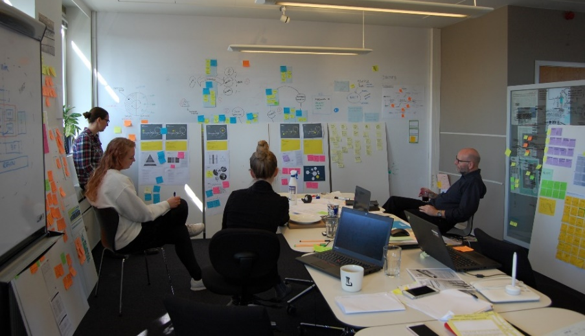
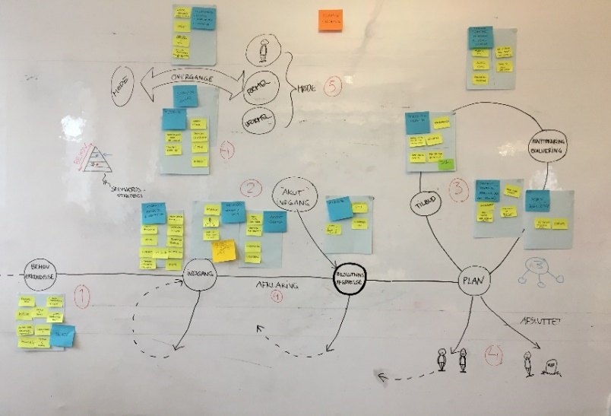
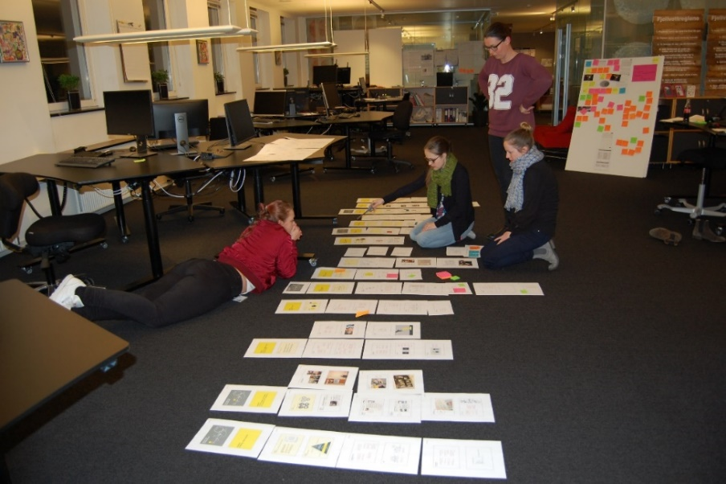

Slide 11
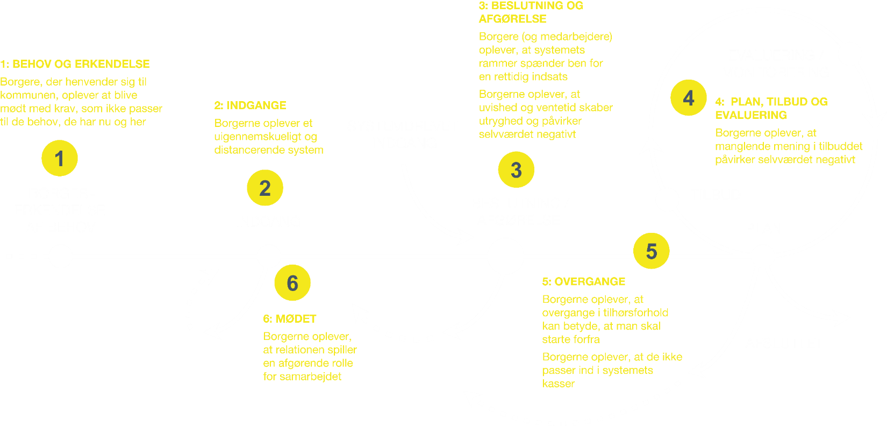
Hovedindsigter – til strategisk brug

Slide 12

FRA INDSIGTER TIL HANDLING

Slide 13


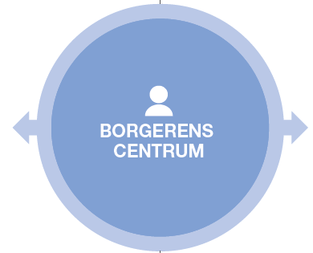

MODEL
Borger-faglands
modellen
FAGLAND
3: GØR DET MULIGT
Glem faggrænser og siloer
BORGERLAND
FAGLAND
Stedet, hvor borger aldrig er tilstede
Stedet, hvor
fagsprog er tilladt
Stedet, hvor forudsætningen for
de meningsfulde løsninger skabes
BORGERLAND
Stedet, hvor borger
og kommune møder hinanden.
Stedet, hvor borgers oplevelse af
kommunen skabes.
2: SKAB MENING SAMMEN MED BORGEREN
Gør det personligt og relevant
BORGERENS CENTRUM
1: FORSTÅ BORGEREN
Stil spørgsmål før du giver svar
BORGERLAND
FAGLAND

Slide 14
1 STRATEGI
5 LEVEREGLER
Selvværd og sammenhængs modellen
FAGLAND
TAL ET SPROG ALLE MENNESKER FORSTÅR
Faglighed skal oversættes
Sæt fokus på det der fylder for borgeren
Gør det enkelt og relevant
SYNLIGHEDSLINJE
BORGERLAND
ALT INDENFOR DIN RADAR ER DIT ANSVAR
Slip aldrig en borger før en anden har taget over
Reager, hvis der er brug for hjælp
Selvværd og Sammenhæng
i alt hvad du
siger og gør
GÅ BORGEREN I MØDE
Reager hurtigt
Tag det mundtligt
Lav en aftale
BORGERLAND
DET ER BORGERENS PLAN / AFTALE
Borgeren bærer sin egen plan
Borgeren har én plan
SÆT FÆLLESSKABET I SPIL
Kommunen er sjældent hele svaret
Alle mennesker kan bidrage
Alle har brug for meningsfulde fællesskaber
FAGLAND

Slide 15
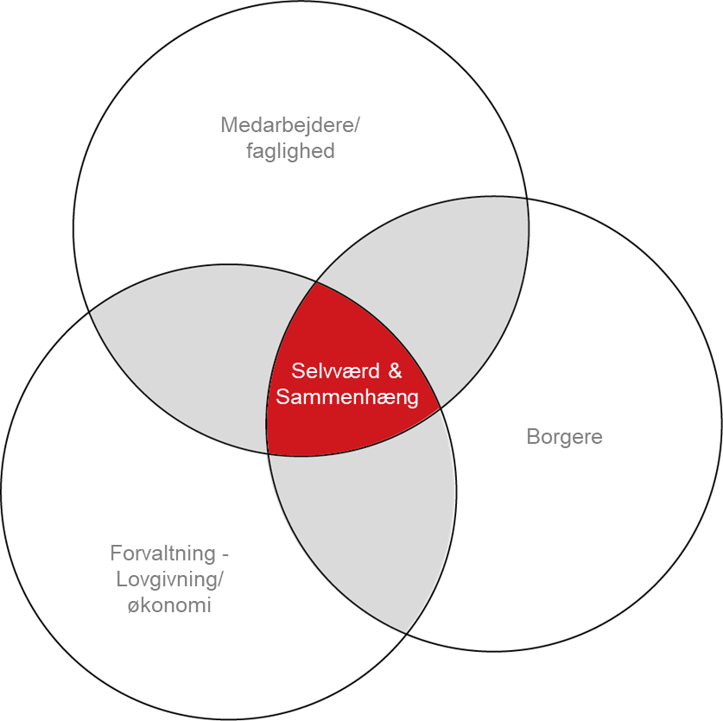

Slide 16
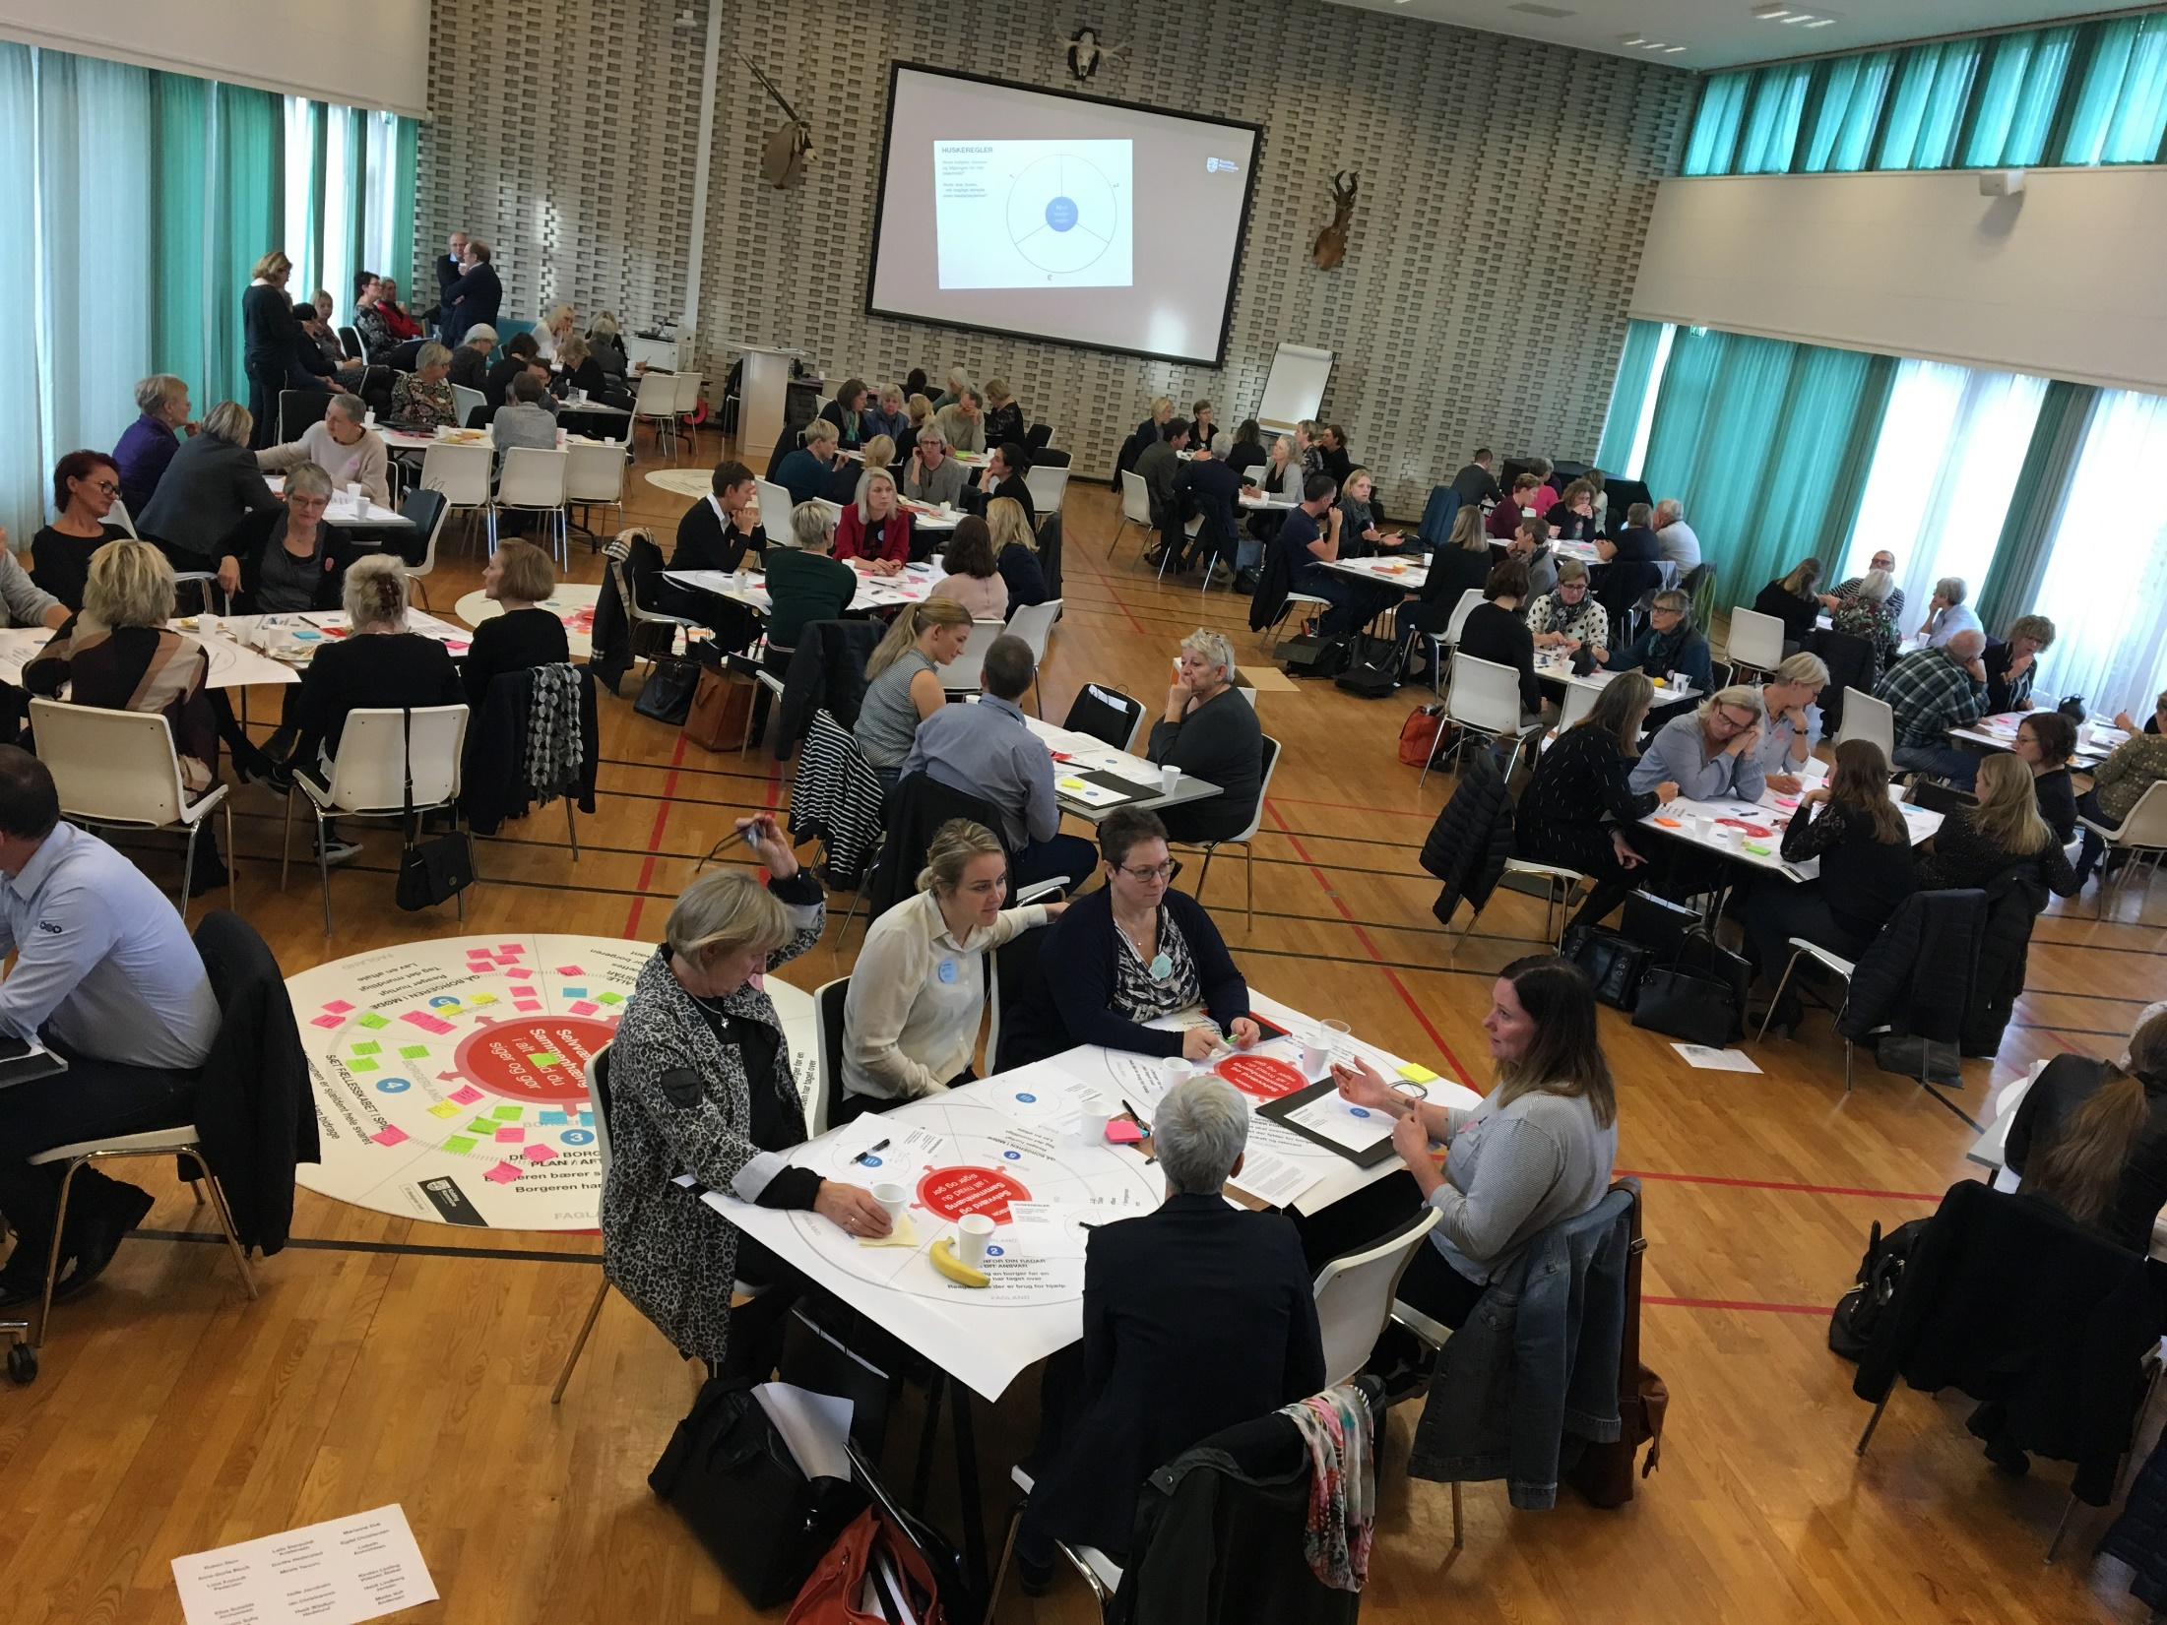
Træning i tilgang og leveregler

Slide 17
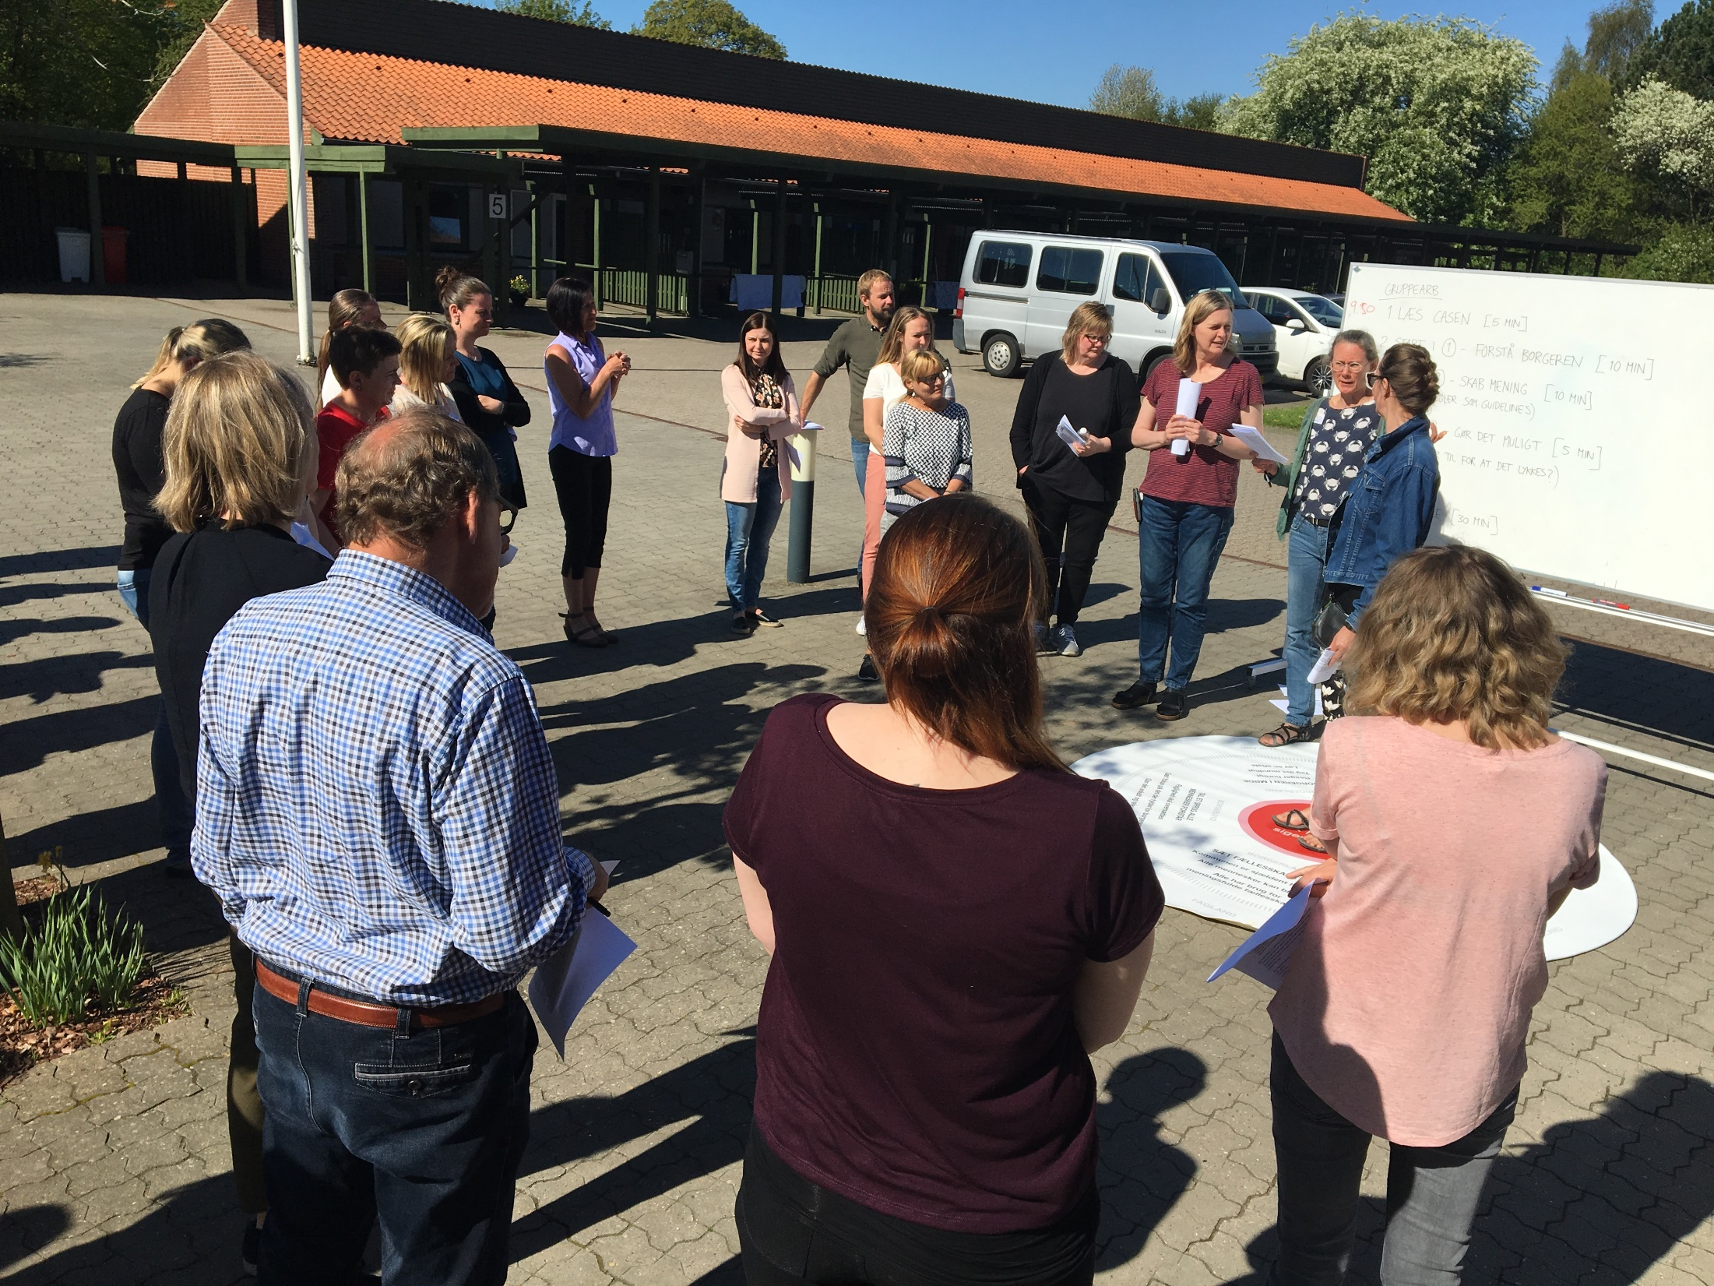

Slide 18
Forandringsagenter
Ledelse
Fælles sagsbehandling
Måling og effekt
Kultur, sprog og adfærd
Notes:
Bredt anvendt begreb, men det går igen, at personen er en positiv drivkraft, der understøtter lokal implementering
Tæt på hverdagen, hvor dilemmaer og usikkerhed opstår og kan derfor opsamle problematikker, der er gentagende og formidle gode løsninger videre
Det meste litteratur peger på, at en forandringsagent har brug for mindst eén ”makker” tæt på i hverdagen for at lykkes. I Hjælpemiddelafdelingen indgår forandringsagenten f.eks i makkerskab med AMR, TR og leder. Andre steder med afdelingsleder.
Forandringsagenter er gode til at fokusere på udfordringerne og gode til at tænke i værktøjer og teknikker, men forandringsagenter erstatter ikke ledelse, det supplerer ledelse
Et ønske fra indsigterne – ikke begrebet forandringsagent, men at der var en rolle, der kunne påtage sig disse opgaver på tværs.

Slide 19
Eksempler
Ligevægt børn og unge

Slide 20
Eksempler
Cases fra handicapområdet

Slide 21
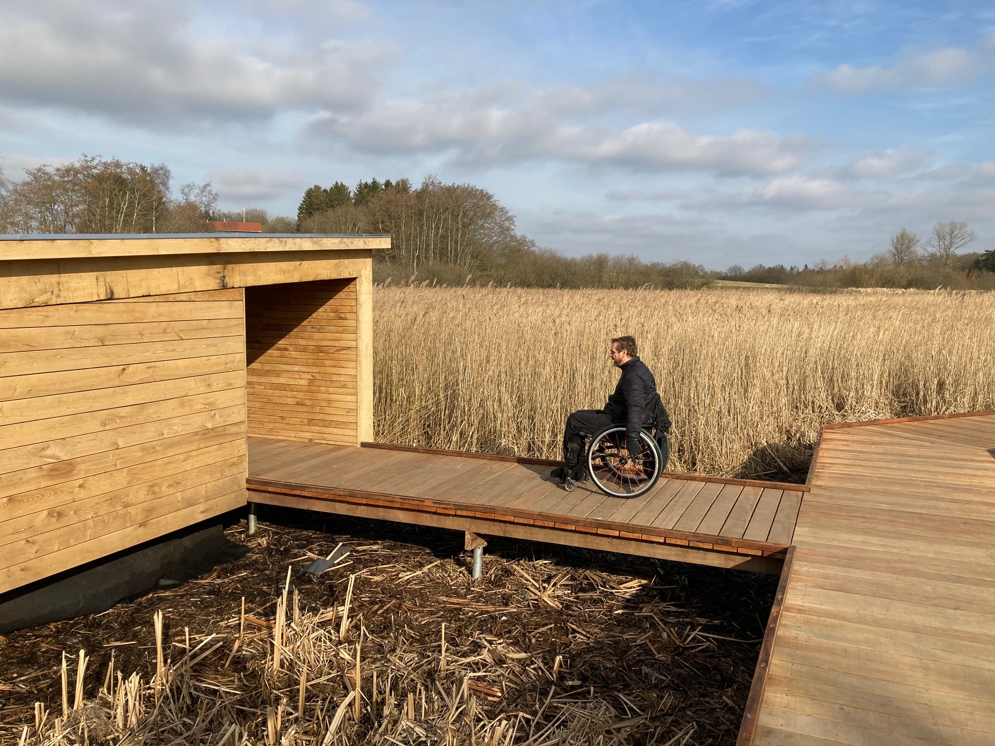
Tak for i dag

